Slide 1
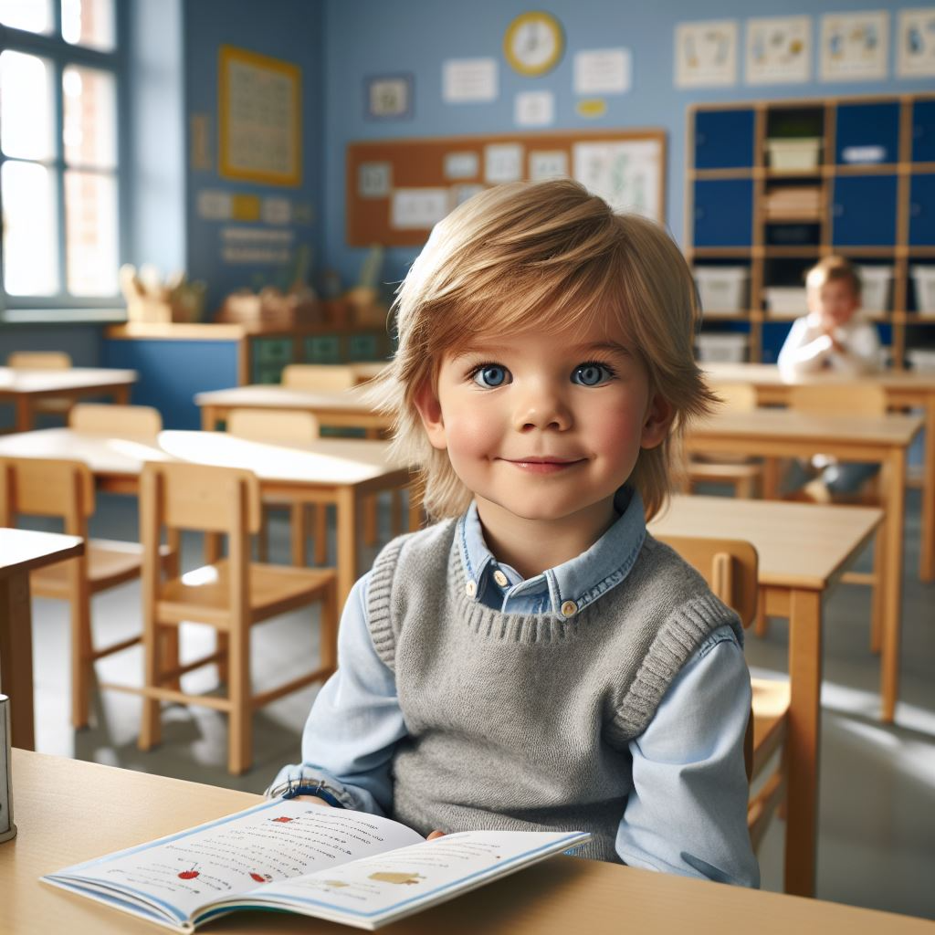
Läsa – Skriva – Räkna Årskurs 1 2025
Målet: Alla elever som lämnar årskurs 1 ska kunna läsa, skriva och räkna
Kultur- och utbildningsnämnden 18 juni 2025

Slide 2
Antal elever
Antal elever | VT 2020 | VT 2021 | VT 2022 | VT 2023 | VT 2024 | VT 2025
Åsens skola | 11 | 5 | 5 | 9 | 4 | 2
Karolinerskolan | 16 | 23 | 25 | 26 | 23 | 22
Nordalsskolan | 32 | 30 | 33 | 30 | 23 | 31
Fagerlidsskolan | 29 | 22 | 29 | 25 | 25 | 36
Åsebro Skola | 9 | 18 | 12 | 14 | 17 | 14
Totalt | 97 | 98 | 104 | 104 | 92 | 105
Värt att notera att det är små klasser på vissa skolor

Slide 3
Total andel som klarar målen
 | Läsa | Skriva | Räkna
VT2020 | 78% | 70% | 76%
VT2021 | 84% | 88% | 89%
VT2022 | 70% | 73% | 75%
VT2023 | 88% | 83% | 82%
VT2024 | 78% | 74% | 87%
VT2025 | 85% | 87% | 88%

Slide 4
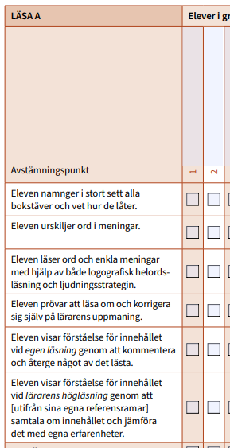
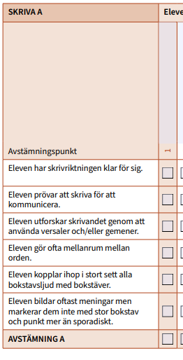
Läsa -skriva

Slide 5
Läsa
Eleverna bedöms enskilt med hjälp av Skolverkets blankett "sammanställning av elevens läsutveckling på gruppnivå". Eleverna testas av mot avsnitt "läsa A" och skall klara alla delmoment.

Slide 6
Skriva
Eleverna bedöms enskilt med hjälp av Skolverkets blankett "sammanställning av elevens skrivutveckling på gruppnivå". Eleverna testas av mot avsnitt "Skriva A" och skall klara alla delmoment.

Slide 7
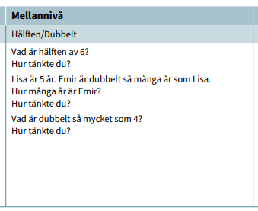
Räkna
Eleverna bedöms enskilt med hjälp av Skolverkets blankett " Sammanställning muntliga uppgifter (taluppfattning)". Önskad nivå är att eleverna skall klara mellannivån (M) på alla delmoment för att nå Kultur och utbildningsnämndens mål.

Slide 8
Räkna
Eleverna bedöms enskilt med hjälp av Skolverkets blankett " Sammanställning muntliga uppgifter (taluppfattning)". Önskad nivå är att eleverna skall klara mellannivån (M) på alla delmoment för att nå Kultur och utbildningsnämndens mål.

